Slide 1
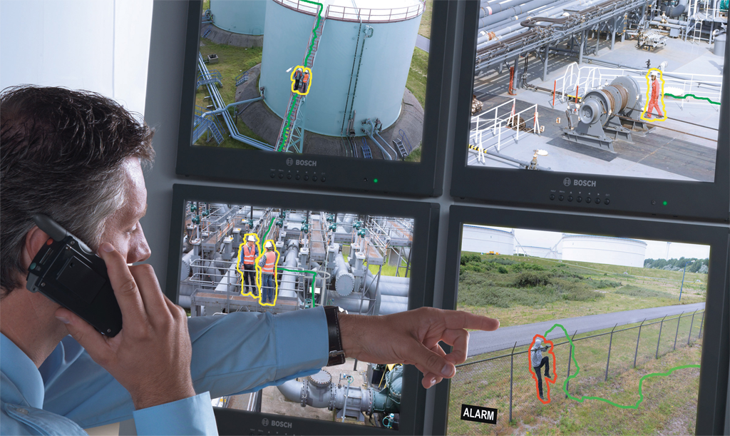

Intelligent Video Analytics
Intelligent Video Analytics
Security Systems
ST-VS/MKK | Nov 23, 2015 | version 1.07 | © Robert Bosch GmbH 2015. All rights reserved, also regarding any disposal, exploitation, reproduction, editing, distribution, as well as in the event of applications for industrial property rights.
Notes:
[Welcome]

Slide 2
Intelligent Video Analytics di cosa si tratta
Intelligent Video Analytics
    E’ un algoritmo che rileva determinate proprietà e comportamenti degli oggetti in una scena monitorata da una telecamera. In base a delle proprietà, la telecamera può generare eventi di allarme.
    In presenza di molte telecamere e monitor l’operatore ha difficoltà nel monitorare/prestare attenzione all’intero Sistema, nasce quindi come strumento di supporto all’operatore
    Ricerca mirata di eventi nelle registrazioni con conseguente risparmio di tempo- Ricerca forense
Studi dimostrano che dopo circa 20 minuti fino al 95 % degli eventi è ignorato
2
Security Systems | ST-VS/MKK | Nov 23, 2015
version 1.07
© Robert Bosch GmbH 2016. All rights reserved, also regarding any disposal, exploitation, reproduction, editing, distribution, as well as in the event of applications for industrial property rights.
Notes:
IVA è un algoritmo che rileva determinate proprietà e comportamenti degli oggetti in una scena monitorata da una telecamera. In base a delle proprietà, la telecamera può generare eventi di allarme, elaborabili in un Video Management System.
IVA rende possibile rilevare e misurare il movimento direzionale degli oggetti in una maniera tale da evitare i falsi allarmi il più possibile.
Il software di IVA è incluso nel firmware della telecamera ed è completamente “at the edge”.

Slide 3
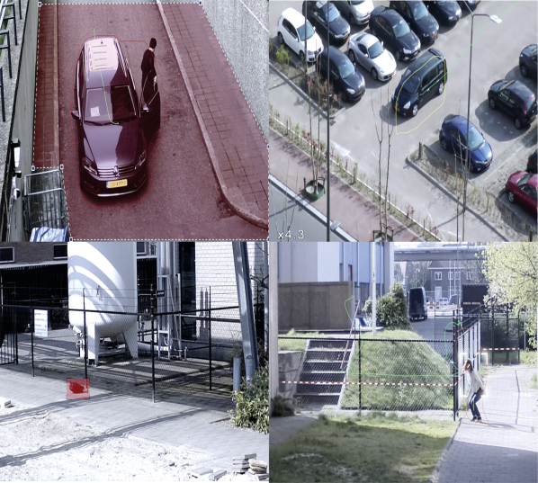
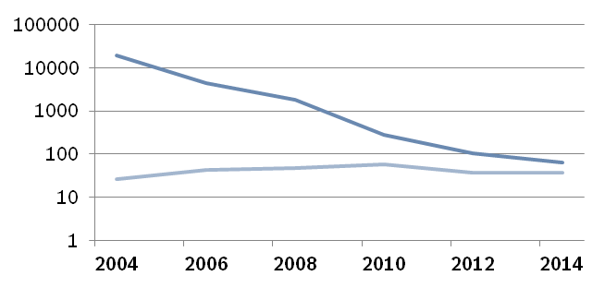
Intelligent Video Analytics di cosa si tratta
Falsi allarmi
Allarmi persi
3
Security Systems | ST-VS/MKK | Nov 23, 2015
version 1.07
© Robert Bosch GmbH 2016. All rights reserved, also regarding any disposal, exploitation, reproduction, editing, distribution, as well as in the event of applications for industrial property rights.
Notes:
In questo grafico si può notare che gli allarmi persi sono puù meno rimasti i medesimi dal 2004 al 2014. Tuttavia, i falsi allarmi sono sensibilmente meno rispetto nel 2014 rispetto al 2004.
In questo corso impareremo ad evitare i falsi allarmi e a mantenerli al numero più basso possibile.

Slide 4
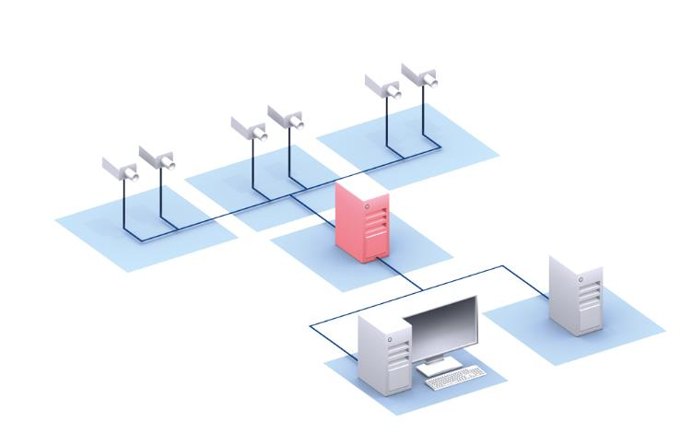
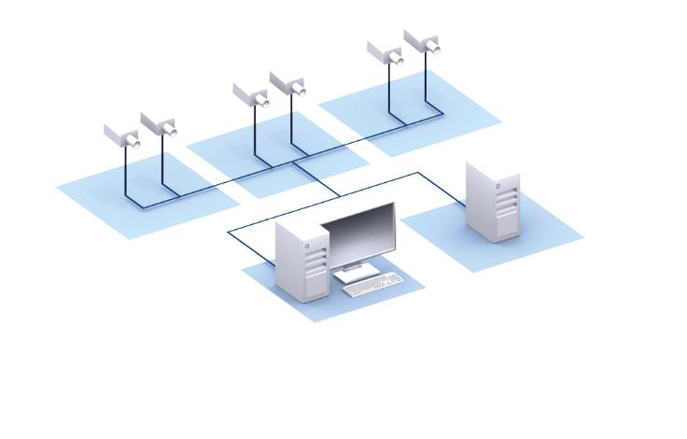

Intelligent Video Analytics
At the edge
Ogni telecamera Bosch è totalmente indipendente senza la necessità di un server centrale – no single point of failure
Intelligenza decentralizzata: se una telecamera è in guasto, il resto del sistema continua a funzionare
Sistema scalabile per l’eventuale aggiunta di altri elementi.
Centralized intelligence
Decentralized intelligence
No single point of failure
Single point of failure
LAN
LAN
Network storage
Network storage
Client workstation
Client workstation
Video analytics con server centrale
Intelligence at the edge con telecamere IVA Bosch
4
22
Security Systems | ST-VS/MKR-SES ver. 1.0 | Nov 23, 2015
version 1.07
© Robert Bosch GmbH 2016. All rights reserved, also regarding any disposal, exploitation, reproduction, editing, distribution, as well as in the event of applications for industrial property rights.
\n© Robert Bosch GmbH 2016. All rights reserved, also regarding any disposal, exploitation, reproducor industrial property rights.

Slide 5
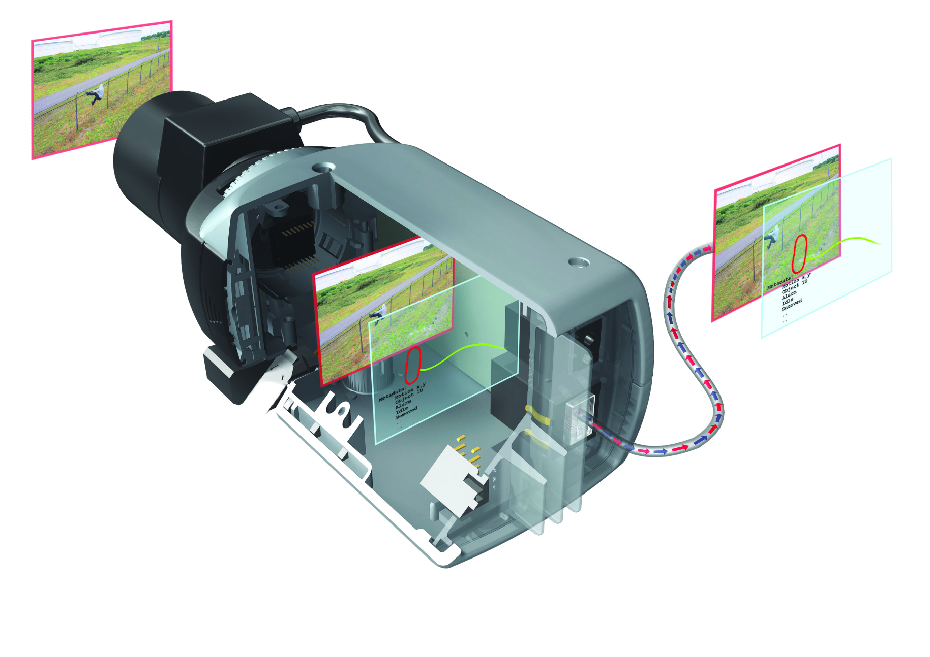
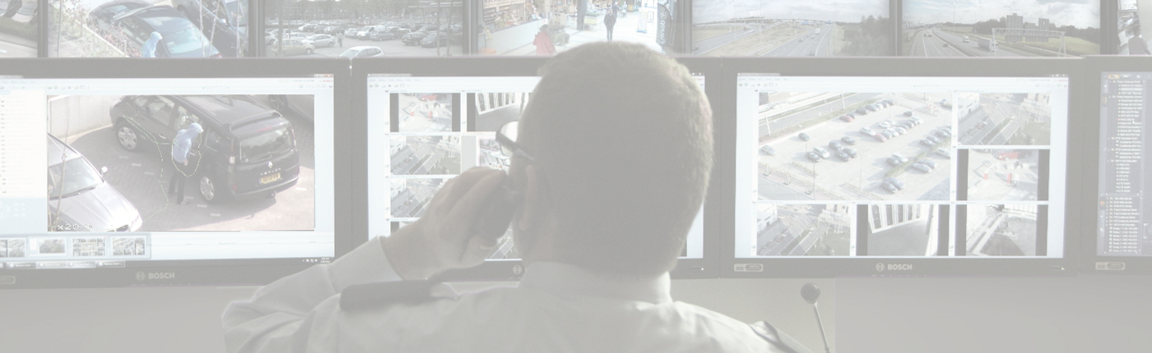
Intelligent Video Analytics
Metadati
Video stream
Metadata stream
Video
Metadata
5
Security Systems | ST-VS/MKK | Nov 23, 2015
version 1.07
© Robert Bosch GmbH 2016. All rights reserved, also regarding any disposal, exploitation, reproduction, editing, distribution, as well as in the event of applications for industrial property rights.
Notes:
L’esempio mostra come i dati video possano avere una struttura già alla cattura dell’immagine grazie ai metadati.
Qual è il vantaggio di aggiungere struttura e senso alla cattura dell’immagine?
I metadati non sono persi quando la telecamera perde la connessione alla rete.
Inoltre non c’è perdita di qualità.
Se il vostro video ha un significato (sense) ed è anche strutturato potete partire con un’eccellente analisi video.

Slide 6
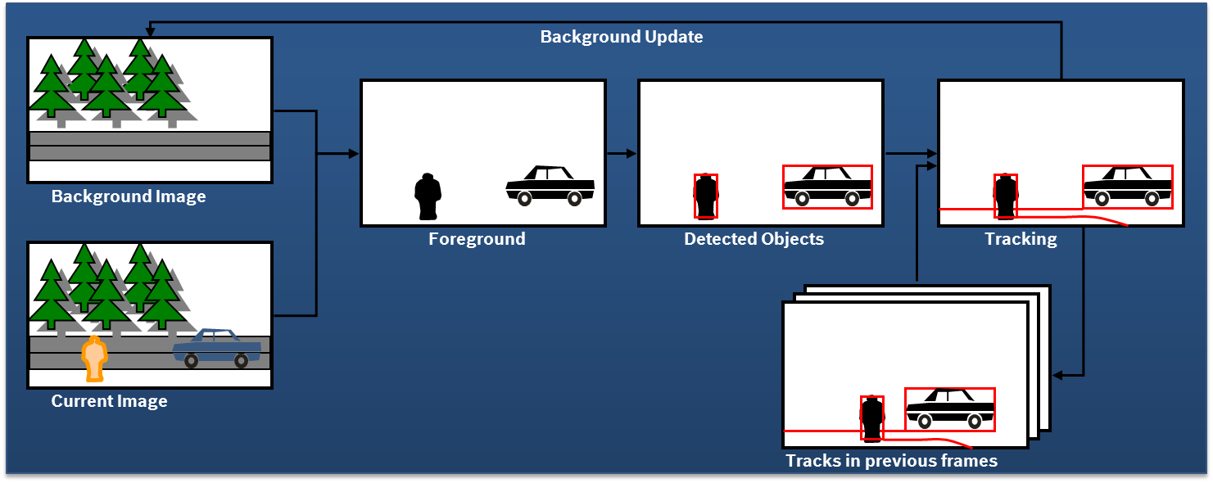
Intelligent Video Analytics
  Rilevamento e tracking degli oggetti con molteplici funzionalità e possibilità di configurazione.
  Separazione del foreground e del background dell’immagine acquisita.
  Occupazione di banda? Solo 150 Kb/sec
6
Security Systems | ST-VS/MKK | Nov 23, 2015
version 1.07
© Robert Bosch GmbH 2016. All rights reserved, also regarding any disposal, exploitation, reproduction, editing, distribution, as well as in the event of applications for industrial property rights.
Notes:
Intelligent Video Analytics (IVA) è un tipo di analisi del movimento degli oggetti con molteplici funzionalità e possibilità di configurazione. Gli algoritmi del software rilevano il comportamento degli oggetti all’interno dell’ambiente monitorato da una telecamera, e generano eventi di allarme che possono essere elaborati ulteriormente nel sistema di videosorveglianza. IVA cattura e valuta il movimento direzionale degli oggetti, applicando filtri configurati e combinando regole in modo da ridurre drasticamente i falsi allarmi.
Intelligent Video Analytics riesce a separare il foreground dal background.
Intelligent Video Analysis al momento è basato su una tecnica denominata “sottrazione del background”. Tramite di essa un’immagine sullo sfondo viene memorizzata (ed aggiornata nel tempo) e qualsiasi differenza in essa è classificata come primo piano (foreground) in movimento.
Gli oggetti in background sono tali da muoversi leggermente ( per esempio alberi) ma non da lasciare la scena.

Slide 7
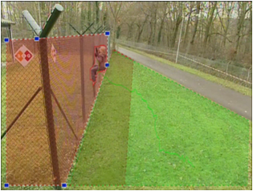
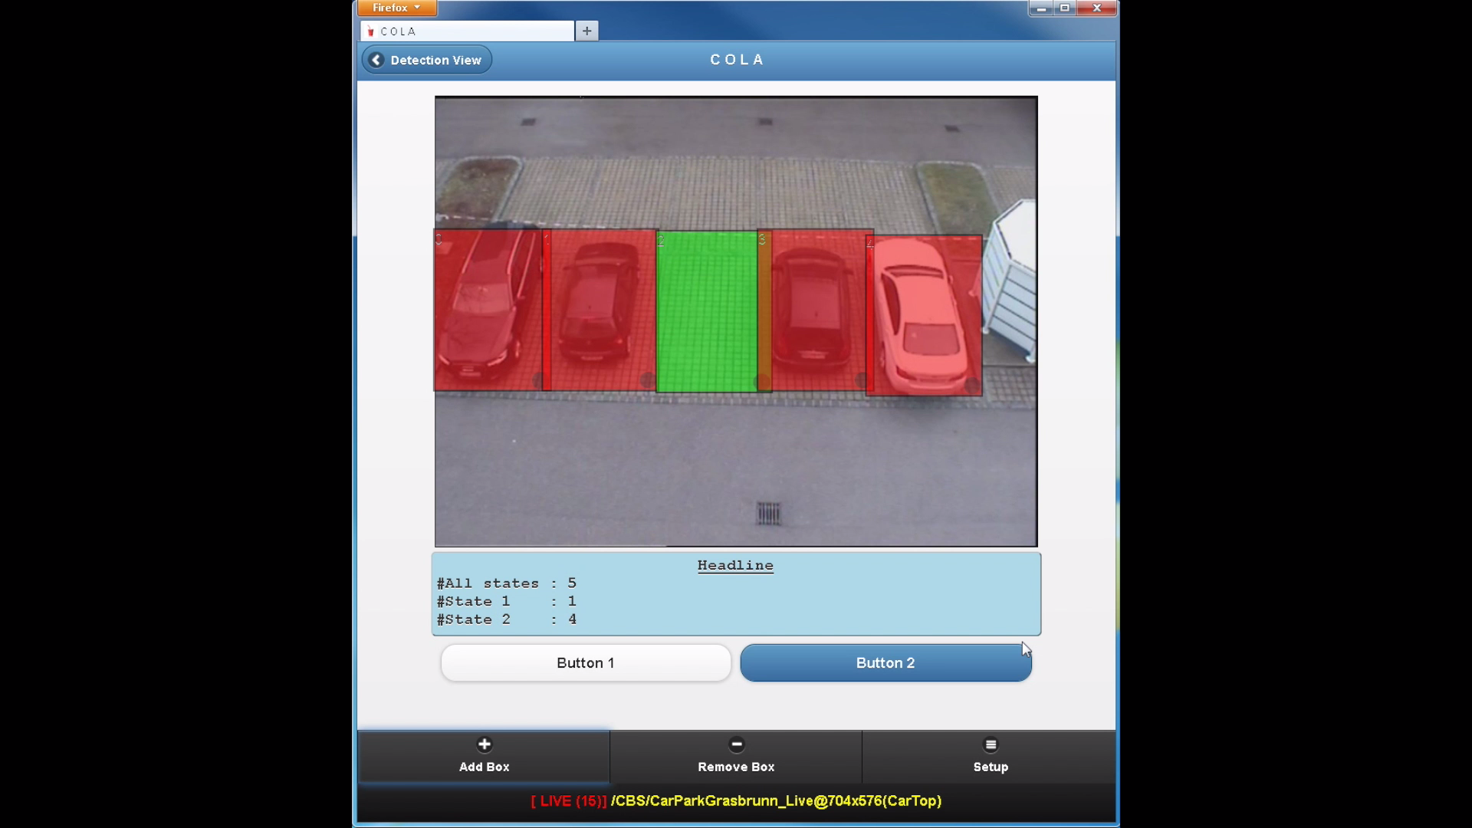
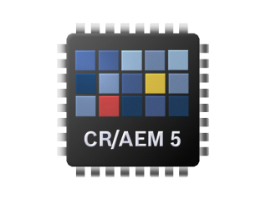
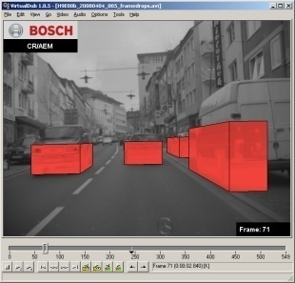
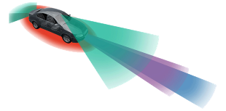
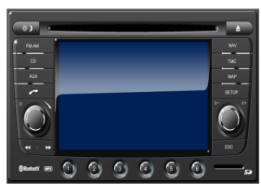
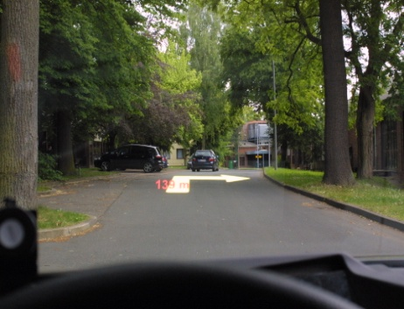
Intelligent Video Analytics
La storia
Nasce dal laboratorio di ricerca Bosch in computer vision(> 80 sviluppatori) ed è utilizzata in:
    Sistemi di guida assistita
    Sistemi d’informazioni per il guidatore
    Sistemi di sicurezza
Security Systems
Corporate Research
Video Systems
for Surveillance
and Robotics
Corporate Research
Computer Vision
Systems
Corporate Research
Automotive Video
Systems
Driver Assistance
Systems
Driver Information
Systems
70
!
90
7
Security Systems | ST-VS/MKK | Nov 23, 2015
version 1.07
© Robert Bosch GmbH 2016. All rights reserved, also regarding any disposal, exploitation, reproduction, editing, distribution, as well as in the event of applications for industrial property rights.
Notes:
L’intelligenza di IVA è utilizzata in molteplici campi e applicazioni Bosch. E’ stata creata da Bosch Computer Vision Systems, dove hanno collaborato a sviluppare questa tecnologia più di 80 persone. E’ stata implementata in molti mercati come Driver Assistance e Driver Information Systems e Security Systems.

Slide 8
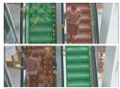


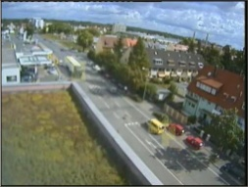
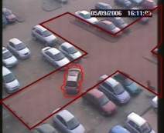
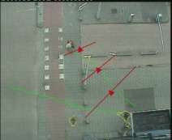
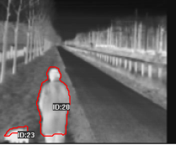
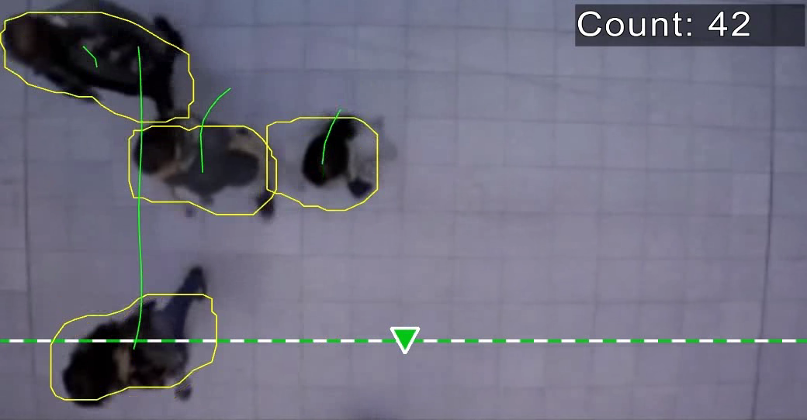
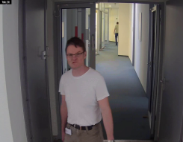

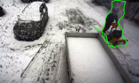
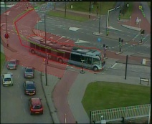


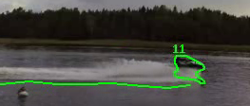
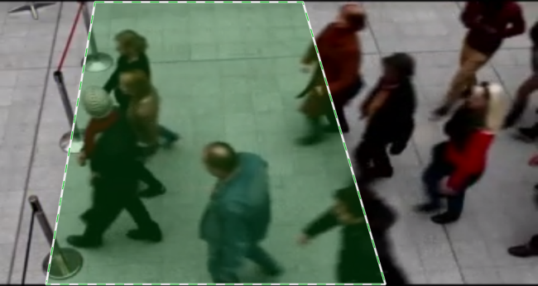
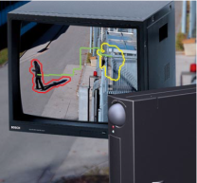
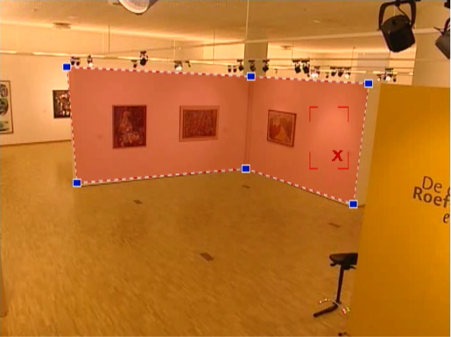
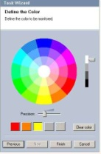
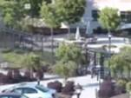
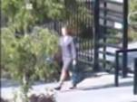
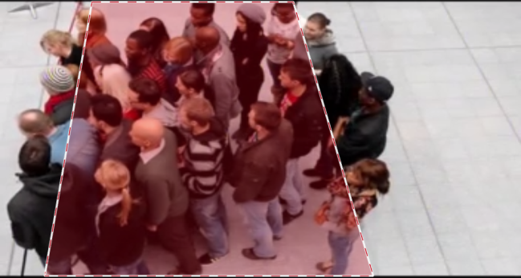
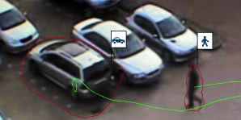
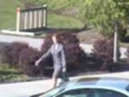
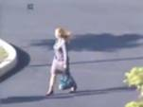
Intelligent Video Analytics
La storia
ViStar
Tamper Detection
Motion+
VMD01
Detection Fields Speed Filter
IVA 3.0
Line Crossing, Routes, FIR,
Condition Change
IVA 4.0
Counter Flow
IVA 5.5
Counting BEV
IVA 5.6
Best Face Detection
IVA 6.1
Weather proof
Ship tracking
Geolocation
1999
2011
2012
2013
2001
2002
2003
2004
2005
2006
2007
2008
2009
2010
2000
2014
2015
SaveSens
Object Detection
Size & Direction Filter
IVMD 2.0
Idle, Removed, Loitering, Aspect Ratio
IVA 3.5
Color Filter
IVA 4.5
Crowd Density Estimation
IVA 5.51 / 5.52
Improved Autotracker, integrated with IVA
IVA 6.0
Classification
UX improvements
8
Security Systems | ST-VS/MKK | Nov 23, 2015
version 1.07
© Robert Bosch GmbH 2016. All rights reserved, also regarding any disposal, exploitation, reproduction, editing, distribution, as well as in the event of applications for industrial property rights.
Notes:
Timeline della storia IVA nei Video Systems.

Slide 9

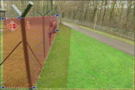

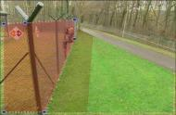






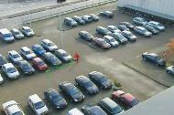

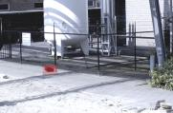



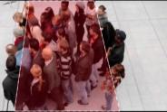
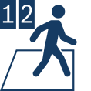
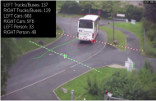

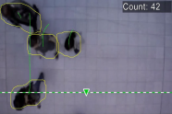



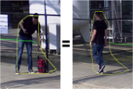









Intelligent Video Analytics
16 IVA - Regole
Object in field
Object entering field
Object leaving field
Line Crossing
Route following
Loitering
Idle object
Removed object
Crowd Density Estimation
Counter
Bird Eye View Counter
Condition change
Similarity / Forensic search
Tamper detection
Flow in field
Counter flow in field
9
23
Security Systems | ST-VS/MKR-SES ver. 1.0 | Nov 23, 2015
version 1.07
© Robert Bosch GmbH 2016. All rights reserved, also regarding any disposal, exploitation, reproduction, editing, distribution, as well as in the event of applications for industrial property rights.
\n© Robert Bosch GmbH 2016. All rights reserved, also regarding any disposal, exploitation, reproduction, editing, distribution, as well as in the event of applications for industrial property rights.

Slide 10
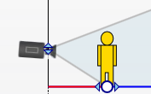
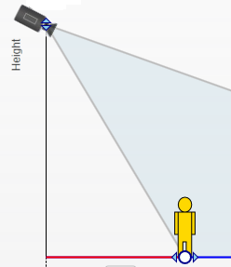
Intelligent Video Analytics
Linee guida installative
X
Linee guida per l’installazione
    Bisogna evitare una vista orizzontale/frontale
    Altezza d’installazione di almeno 2.5 metri
          Per utilizzare la funzione di conteggio almeno 3.0 metri
    Posizione di montaggio stabile
    L’oggetto deve essere più grande del 3% dell’intera risoluzione dell’immagine per essere rilevato da IVA.
    Bisogna evitare di creare campi e linee vicini al bordo dell’immagine.
10
Security Systems | ST-VS/MKK | Nov 23, 2015
version 1.07
© Robert Bosch GmbH 2016. All rights reserved, also regarding any disposal, exploitation, reproduction, editing, distribution, as well as in the event of applications for industrial property rights.
Notes:
Quando una telecamera è installata, la scena non dovrebbe includere un orzzonte o avere una vista frontale.
Cercare sempre di utilizzare un angolo di tilt, come mostrato nell’immagine della slide.
L’altezza di installazione di una telecamera con IVA è minimo 2.5 metri, a meno che un’altra caratteristica o altre tecnologie necessitino di un’altezza differente..
Se si utilizza la funzione contatore di IVA, è necessaria un’altezza di installazione pari a 3 metri.
NOTA: il contatore necessita di una vista dall’alto
Assicuratevi che la telecamera sia installata con un montaggio stabile per evitare che si muova per il vento o per oggetti. Vale in particolare in ambienti outdoor, ma il concetto si estende anche per gli interni.
NOTA: Falsi allarmi potrebbero essere causati da ragni, mosche, riflessi della luce, condizioni climatiche, vento e altri oggetti sulle lenti o sul vetro protettivo.

Slide 11
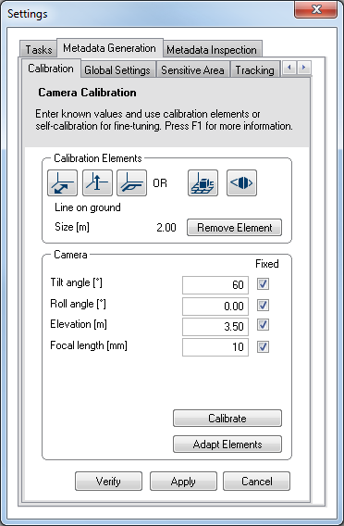
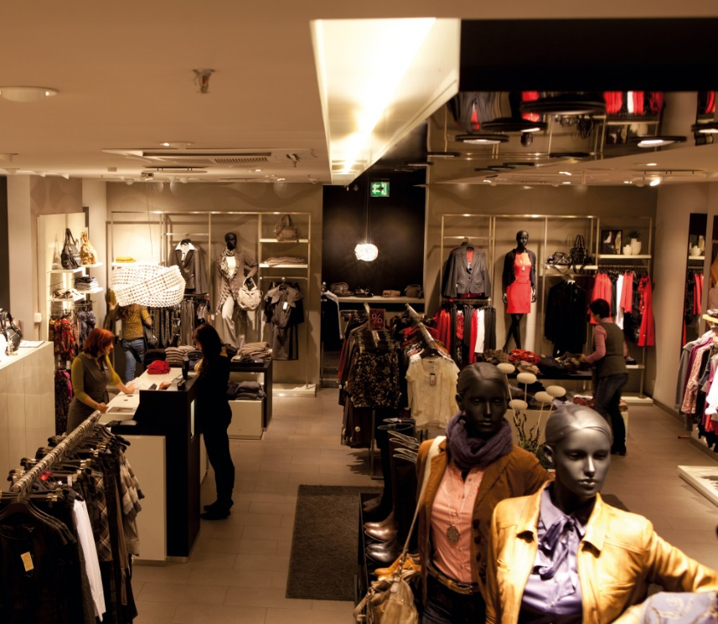

Intelligent Video Analytics
Calibrazione
Manualmente utilizzando elementi di calibrazione
  Si raccomanda di utilizzare almeno uno di ciascun elemento:
      Larghezza
          Si inserisca un elemento nel campo di vista su cui scalare la larghezza.
      Altezza
          Si inserisca un elemento nel campo di vista su cui scalare l’altezza.
      Angoli
          Si inserisca un elemento nel campo di vista su cui scalare gli angoli.
  Un’altra possibilità è inserire l’altezza di almeno tre persone a profondità diverse.
1.70m element
1.70m element
1.70m element
Documentazione – Calibrazione manuale
11
Security Systems | ST-VS/MKK | Nov 23, 2015
version 1.07
© Robert Bosch GmbH 2016. All rights reserved, also regarding any disposal, exploitation, reproduction, editing, distribution, as well as in the event of applications for industrial property rights.
Notes:
[ANIMATED]
Per prima cosa si spieghino i tre elementi manuali.
Dopo si speghi la possibilità (con il click) di calibrare manualmente in base all’altezza di tre persone a profondità diverse.
NOTA: un pallet sarebbe uno strumento utile nel luogo di installazione per definire molti elementi manuali all’interno della scena a profondità diverse.

Slide 12
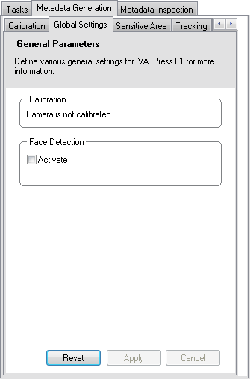

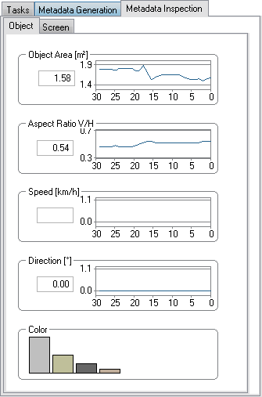



Intelligent Video Analytics
Verifica della calibrazione
La verifica può essere effettuata misurando altri elementi
La verifica può essere effettuata osservando i metadati in “metadata inspection”
Con le telecamere panoramiche, puoi controllare lo status in “metadata generation” > “global settings” > “calibration”
1.50
0.50m element
1.50m element
12
Security Systems | ST-VS/MKK | Nov 23, 2015
version 1.07
© Robert Bosch GmbH 2016. All rights reserved, also regarding any disposal, exploitation, reproduction, editing, distribution, as well as in the event of applications for industrial property rights.
Notes:
[ANIMATED]
Tre possibilità di verificare se la calibrazione ha avuto successo oppure no.
1. La verifica può essere effettuata misurando altri elementi
In questo modo non solo si verifica il successo della calibrazione ma anche se sta fornendo la corretta informazione.
2. La verifica può essere effettuata osservando i metadati in “metadata inspection”
In questo modo non solo si verifica il successo della calibrazione ma anche se sta fornendo la corretta informazione.
3. Con le telecamere panoramiche, puoi controllare lo status in “metadata generation” > “global settings” > “calibration”
In questo modo si verifica soltanto il successo della calibrazione.

Slide 13

13
Security Systems | ST-VS/MKK | Nov 23, 2015
version 1.07
© Robert Bosch GmbH 2016. All rights reserved, also regarding any disposal, exploitation, reproduction, editing, distribution, as well as in the event of applications for industrial property rights.

Slide 14

Intelligent Video Analytics
Security Systems
ST-VS/MKK | Nov 23, 2015 | version 1.07 | © Robert Bosch GmbH 2015. All rights reserved, also regarding any disposal, exploitation, reproduction, editing, distribution, as well as in the event of applications for industrial property rights.

Slide 15






Intelligent Video Analytics
Creazione delle attività
Classificazione degli oggetti:
    Persona in piedi
    Moto
    Automobile
    Camion
    Non classificato
Basato sulle proprietà degli oggetti
    Dimensioni
    Velocità
    Proporzioni
    Dimensioni
15
Security Systems | ST-VS/MKK | Nov 23, 2015
version 1.07
© Robert Bosch GmbH 2016. All rights reserved, also regarding any disposal, exploitation, reproduction, editing, distribution, as well as in the event of applications for industrial property rights.
Notes:
Gli oggetti possono essere classificati in molte attività come persone in piedi, moto, automobile, camion o non classificate.
Oggetti nel campo, loitering, ingresso dal campo ed uscita dal campo sono le uniche attività che possono utilizzare la classificazione degli oggetti.
Esempio: durante la configurazione di un “oggetto nel campo” è stata selezionata la classificazione di persona in piedi. Quando una persona è stata classificata all’interno del campo definito un allarme scatterà. Se una moto è classificata all’interno del campo non sarà azionato nessun allarme.
Limiti della classificazione automatica del tipo di oggetto:
La telecamera deve essere calibrata e deve essere attivo il 3D tracking.
Le persone che strisciano o rotolano non saranno classificate, solo le persone in piedi lo saranno.
Le persone e le moto in vista frontale sono facilmente confondibili dato che le moto sono generalmente guidate da una persona.
Gli oggetti con pochi pixel (molto distanti) possono essere confuse.
Tutti gli oggetti partono senza una classificazione.
La classe degli oggetti può cambiare nel corso del tempo.

Slide 16

Intelligent Video Analytics
Creazione delle attività
Impostare un valore minimo e massimo per le proprietà degli oggetti:
    Gli oggetti la cui dimensione (area occupata) corrisponde ai valori inseriti genera un allarme
    Proporzioni minime e massime (rapporto altezza/larghezza)
          La calibrazione non è necessaria ma consigliata
    Velocità massima e minima di un oggetto in movimento in [km/h]
          La calibrazione è necessaria
    Possono essere impostate la direzione 1 e la direzione 2 (solo se si utilizza la 1)
          La calibrazione non è necessaria
          Se un oggetto si muove nella direzione impostata scatta l’allarme
          Può essere impostato visivamente all’interno della finestra di preview
16
Security Systems | ST-VS/MKK | Nov 23, 2015
version 1.07
© Robert Bosch GmbH 2016. All rights reserved, also regarding any disposal, exploitation, reproduction, editing, distribution, as well as in the event of applications for industrial property rights.
Notes:
Nel caso sia stata utilizzata l’opzione “approximation”, avrete già un’idea dei dati dell’oggetto.
Impostare un valore minimo e massimo per le proprietà degli oggetti:
Gli oggetti la cui dimensione (area coperta) corrisponde ai valori inseriti genera un allarme, la calibrazione non è necessaria ma consigliata. La telecamera sa che le persone della stessa altezza sembrano alla vista più piccole quando lontane e più grandi quando vicine.
Proporzioni minime e massime (rapporto altezza/larghezza), la calibrazione non è necessaria ma consigliata
Velocità massima e minima di un oggetto in movimento in [km/h], la calibrazione è necessaria
Possono essere impostate la direzione 1 e la direzione 2 (solo se si utilizza la 1), la calibrazione non è necessaria
Se un oggetto si muove nella direzione impostata scatta l’allarme
Può essere impostato visivamente all’interno della finestra di preview

Slide 17

Intelligent Video Analytics
Creazione delle attività
Selezionare fino a 5 colori in base alla ruota cromatica e alla barra bianca e nera
    La barra bianca e nera mostrerà una sezione superiore o inferiore della ruota cromatica
    Impostare la precisione del colore selezionato, più è alta migliore è l’accuratezza
    Il pulsante “Clear” cancella un colore se non è più necessario
17
Security Systems | ST-VS/MKK | Nov 23, 2015
version 1.07
© Robert Bosch GmbH 2016. All rights reserved, also regarding any disposal, exploitation, reproduction, editing, distribution, as well as in the event of applications for industrial property rights.
Notes:
Selezionare fino a 5 colori in base alla ruota cromatica e alla barra bianca e nera
La barra bianca e nera mostrerà una sezione superiore o inferiore della ruota cromatica
Impostare la precisione del colore selezionato, più è alta migliore è l’accuratezza
Il pulsante “Clear” cancella un colore se non è più necessario
Non cancella tutti i colori, ma solo quello del box selezionato con il colore d’interesse

Slide 18


Intelligent Video Analytics
VCA masking
VCA Masking:
    Crea una maschera IVA in un’area definita per ridurre gli oneri computazionali e i falsi allarmi
    Non sono generati metadati all’interno dell’area definita; questo significa che IVA non può rilevare e tracciare gli oggetti che si muovono nell’area
    Si possono definire fino a 16 maschere
    Nel video live la maschera non sarà visibile
VCA mask 2
VCA mask 1
18
Security Systems | ST-VS/MKK | Nov 23, 2015
version 1.07
© Robert Bosch GmbH 2016. All rights reserved, also regarding any disposal, exploitation, reproduction, editing, distribution, as well as in the event of applications for industrial property rights.
Notes:
Dopo aver definito le attività, possono essere create maschere VCA per escludere de campi dall’elaborazione IVA e dai metadati.
Maschere VCA:
Crea una maschera IVA in un’area definita per ridurre gli oneri computazioniali e i falsi allarmi
Non sono generati metadati all’interno dell’area definita; questo significa che IVA non può rilevare e tracciare gli oggetti che si muovono nell’area
Si possono definire fino a 16 maschere

Slide 19

Intelligent Video Analytics
Forensic search
    Esegue un controllo sulle registrazioni come avviene nel Live eseguendo una ricerca sui metadati senza dover guardare intere ore di video registrati.
    E’ neccessario che la telecamera registri con Silent VCA, IVA o Motion+ attivati.
    La ricerca forense è possibile per i video che hanno registrato anche i metadati (150Kb/s).
19
Security Systems | ST-VS/MKK | Nov 23, 2015
version 1.07
© Robert Bosch GmbH 2016. All rights reserved, also regarding any disposal, exploitation, reproduction, editing, distribution, as well as in the event of applications for industrial property rights.
Notes:
E’ un metodo di ricerca di eventi nel database delle registrazioni che permette un ingente risparmio di tempo.
E’ neccessario che la telecamera registri con Silent VCA, IVA o Motion+ attivati.
Possibilità di leggere gli allarmi scattati in base alla configurazione di IVA o Motion+ fatta con la GUI o il linguaggio script.
Possibilità di modificare la configurazione utilizzata per generare nuovi allarmi di rilevamento del movimento tramite GUI e linguaggio script.
Possibilità di creare nuovi allarmi tramite GUI e linguaggio script per generare nuovi allarmi di movimento e rivalutare i metadati con i nuovi criteri.

Slide 20

Intelligent Video Analytics
Forensic search con BVC
20
Security Systems | ST-VS/MKK | Nov 23, 2015
version 1.07
© Robert Bosch GmbH 2016. All rights reserved, also regarding any disposal, exploitation, reproduction, editing, distribution, as well as in the event of applications for industrial property rights.
Notes:
La ricerca forense offre nuove opportunità. Non è una semplice registrazione degli allarmi.
Gli allarmi in tempo reale non possono essere configurati, ma gli operatori sono informati quando gli allarmi IVA definiti sono azionati.
La ricerca degli allarmi permette agli operatori di cercare solo tra gli allarmi azionati precedentemente.
Con la ricerca forense invece gli operatori, una volta che i metadati sono registrati assieme all’informazione video, possono cercare nelle registrazioni con nuovi criteri e con i vecchi, semplicemente rivalutando i metadati immagazzinati.

